Slide 1
7.1 B NIEUWE VERHOUDINGEN IN europa: DE EUROPESE UNIE
Hoofdstuk7
DE NIEUWE WERELDORDE (VANAF 1990)

Slide 2
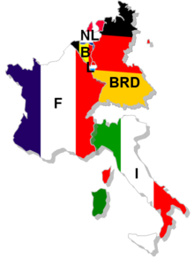
EGKS 1951-1958
Doel Europese economische samenwerking was een einde te maken aan de eeuwenoude vijandschap tussen Frankrijk en Duitsland
1951 wordt de Europese gemeenschap voor Kolen en Staal (EGKS) opgericht
De leden zijn Frankrijk, West-Duitsland, Italië, Nederland, België en Luxemburg
De landen maken samen regels voor kolen- en staalindustrie
Voordeel was voor NL, dat zij zo goedkoper aan kolen uit lidstaten konen komen

Slide 3
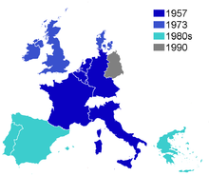
EEG en EG 1958 en 1967-1992
Samenwerking in EGKS is een succes en daarom besluiten de 6 landen de samenwerking uitte breiden naar andere economische sectoren:
In 1958 wordt de Europese Economische Gemeenschap (EEG) opgericht
in 1967 verandert de EEG in de Europese Gemeenschap (EG)
De landen schaffen de in- en uitvoerrechten af en er ontstaat volledige vrijhandel
Hierdoor stijgt de welvaart
In 1973 wordt Groot-Brittannië lid en in 1986 Spanje
DE EUROPESE GEMEENSCHAP T/M 1990

Slide 4
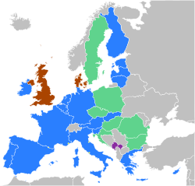
De EU 1993-2023
In 1993 zijn er 12 landen lid van de EG
In 1993 verandert de naam in Europese Unie (EU)
Er komt meer eenheid in de lidstaten
Inwoners worden Europese burgers, die overal mogen wonen en werken
Er komen Europese regels op het gebied van veiligheid, milieu, kwaliteit van producten
Onderlinge grenscontroles worden in 1995 afgeschaft
In 2002 wordt de euro ingevoerd
GB doet niet mee aan de euro en houdt zijn grenscontoles
In 2013 zijn er 31 landen lid van de EU
Veel voormalige communistische landen worden na de Koude Oorlog lid van de EU
2020 BREXIT: GB verlaat de EU na een referendum, een volksraadpleging
2018

Slide 5
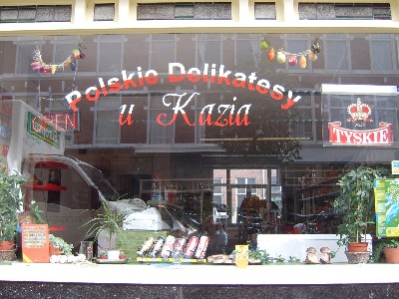
Invloed van de eu op het dagelijks leven
Invloed van de EU op het dagelijks leven:
Wij betalen met de euro
Tarieven voor bellen naar het buitenland
Regels voor voedsel
Het vrije verkeer van mensen binnen de EU leidt in NL tot de komst van 10.000den goedkopere arbeidskrachten uit Oost-Europa;
Gevolg is dat Nederlandse arbeiders hun baan soms kwijtraken aan goedkopere arbeiders uit Oost-Europa
POOLSE WINKEL IN DEN HAAG VOOR DE POOLSE WERKNEMERS IN NL

Slide 6
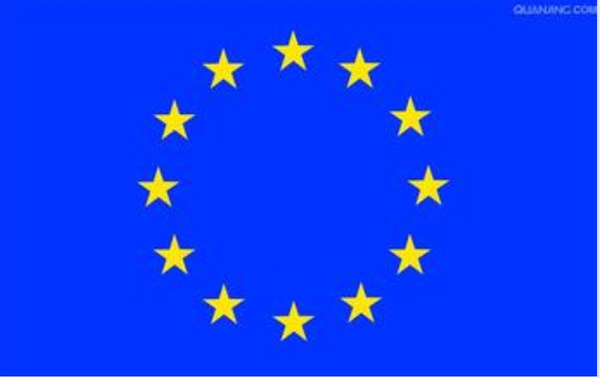
Het bestuur van de eu
Politiek doel van de Eu is het sterker maken van de democratie
De belangrijkste bestuursorganen van de EU zijn:
Het Europees Parlement
De Raad van Ministers
De Europese Commissie
VLAG VAN DE EUROPESE UNIE

Slide 7
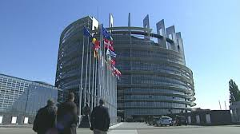
Het europees parlement (EP)
Het EP wordt elke 5 jaar gekozen door de Europese burgers
Het EP is de Europese volksvertegenwoordiging
Het EP heeft wetgevende en controlerende macht
Europese wetsvoorstellen moeten worden goedgekeurd door het EP
Het EP heeft ook het recht van Amendement (recht om wetsvoorstellen te wijzigen)
Het EP controleert de Europese Commissie en kan deze in zijn geheel ontslaan.
Het EP kan niet een individueel lid van de Europese Commissie ontslaan
PARLEMENTSGEBOUW IN BRUSSEL

Slide 8
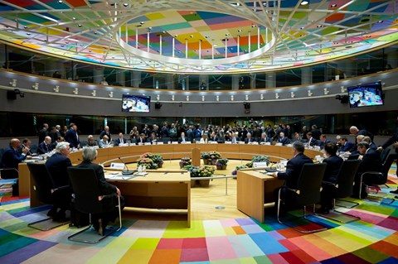
De raad van ministers
In deze raad zitten ministers uit de EU-landen namens hun regering
Welke ministers er zitten, hangt van het onderwerp af
De raad van Ministers heeft wetgevende macht
Europese wetsvoorstellen moeten niet alleen goedgekeurd worden door het EP, maar ook door de Raad van Ministers
4x per jaar houden de Europese regeringsleiders (minister-president Rutte voor NL) een Europese top
Hier worden de belangrijke politieke besluiten genomen
De Europese Commissie voert de besluiten uit

Slide 9
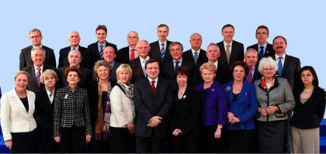
De europese commissie
De Europese Commissie is het dagelijks bestuur van de EU (een soort regering)
Na de verkiezingen voor het EP wijst elk land één eurocommissaris aan uit eigen land (een soort minister)
De regeringsleiders van de EU-landen kiezen samen de voorzitter van de Europese Commissie (een soort minister-president)
De Europese Commissie heeft uitvoerende macht
De taken van de Europese Commissie zijn:
Leiding geven aan de Europese ambtenaren
Wetsvoorstellen maken

Slide 10

Meer of minder EU
Er is altijd een discussie of de invloed van de EU groter of kleiner zou moeten zijn
Sommigen zijn voor een Verenigde Staten van Europa
Anderen vinden dat hun land teveel autonomie (zelfstandigheid) heeft ingeleverd en ‘Brussel’, de Europese hoofdstad teveel bepaalt
Belangrijke discussievraag: Is EU een verzameling van nationale staten of een Verenigde Staten van Europa
Duitsland en Frankrijk zijn voor meer invloed
De huidige Nederlandse regering in 2023 is voor minder invloed
Elk land heeft het vetorecht; één land kan een belangrijk besluit tegenhouden, waardoor de besluitvorming erg lang kan duren
Europese wetgeving gaat boven nationalen wetgeving

Slide 11
Democratisch tekort
Vanaf de eerste Europese verkiezingen in 1979 neemt het aantal kiezers af
In 2014 was de kiezersopkomst 40%
Veel mensen weten weinig van de politiek van de EU
Europese politici zijn niet bekend
Veel burgers hebben niet het gevoel, dat zij invloed hebben op de besluitvorming
Dit wordt het democratisch tekort genoemd
Veel Europeanen voelen geen verbondenheid met elkaar

